Slide 2
Chapter 08. 리눅스의 부팅과 종료

Slide 3
00. 개요
01. 리눅스 시스템의 부팅
02. systemd 서비스
03. 리눅스 시스템의 종료
04. 데몬 프로세스
05. 부트 로더

Slide 4
리눅스 시스템의 부팅 과정을 이해하고 부트 로더의 역할을 설명할 수 있다.
systemd 프로세스의 역할을 설명할 수 있다.
systemd의 유닛을 설명할 수 있다.
systemctl 명령으로 유닛을 시작·종료하고 상태를 확인할 수 있다.
런레벨을 이해하고 변경할 수 있다.
리눅스 시스템을 종료할 수 있다.
데몬을 이해하고 슈퍼데몬의 역할을 설명할 수 있다.
단일 사용자 모드로 부팅할 수 있다.
root 계정의 암호를 복구할 수 있다.

Slide 5
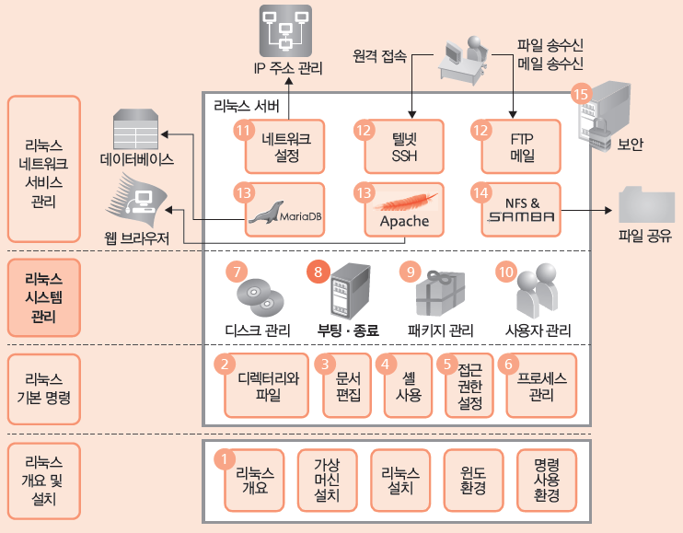
리눅스 실습 스터디 맵

Slide 6
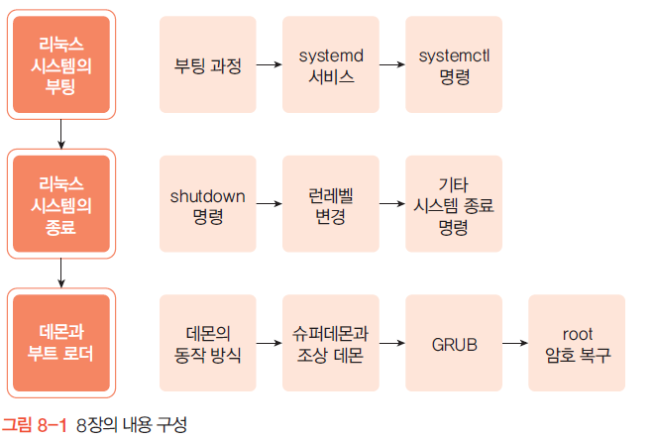
00 개요

Slide 7
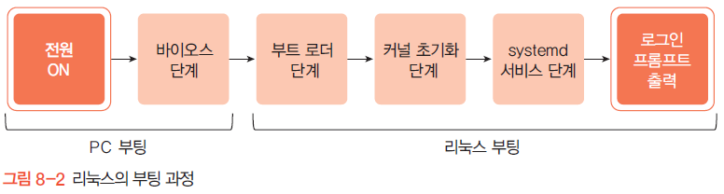
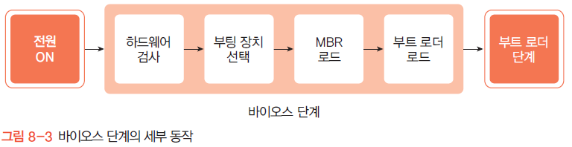
01 리눅스 시스템의 부팅
리눅스 시스템의 부팅 과정
바이오스 단계
PC의 전원 스위치를 켜서 부팅하면 제일 먼저 바이오스(BIOS, basic input/output system)가 동작
바이오스는 PC에 장착된 기본적인 하드웨어(키보드, 디스크 등)의 상태를 확인한 후 부팅 장치를 선택하여 부팅 디스크의 첫 섹터에서 512바이트를 로딩
이 512바이트가 마스터 부트 레코드(master boot record, MBR): 2차 부팅 프로그램(부트 로더)의 위치 저장

Slide 8
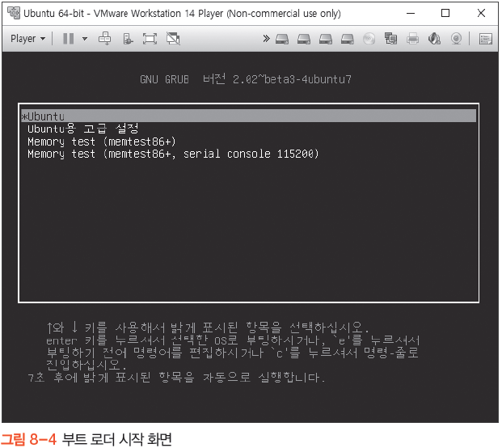
01 리눅스 시스템의 부팅
부트 로더 단계
바이오스 단계에서 MBR는 부트 로더를 찾아 메모리에 로딩
부트 로더는 여러 운영체제 중에서 부팅할 운영체제를 선택할 수 있도록 메뉴를 제공

Slide 9
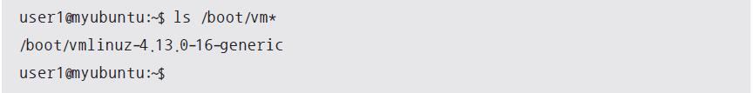
01 리눅스 시스템의 부팅
부트 로더 단계
부트 로더는 리눅스 커널을 메모리에 로딩
리눅스 커널은 /boot 디렉터리 아래에 ‘vmlinuz-버전명’의 형태로 제공
리눅스의 대표적인 부트 로더로는 GRUB와 LILO

Slide 10
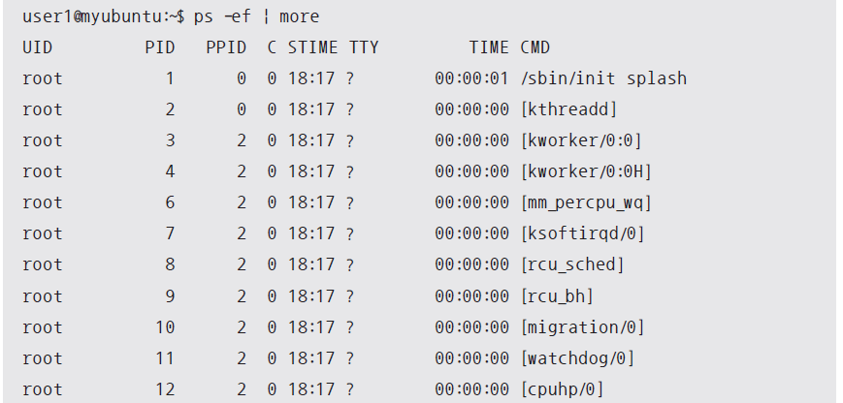
01 리눅스 시스템의 부팅
커널 초기화 단계
커널은 가장 먼저 시스템에 연결된 메모리, 디스크, 키보드, 마우스 등 장치들을 검사
장치 검사 등 기본적인 초기화 과정이 끝나면 커널은 fork를 사용하지 않고 생성되는 프로세스와 스레드 생성
이 프로세스들은 메모리 관리 같은 커널의 여러 가지 동작을 수행
이들 프로세스는 일반적인 프로세스와 구분되도록 대괄호([ ])로 표시하며, 주로 PID 번호가 낮게 배정

Slide 11
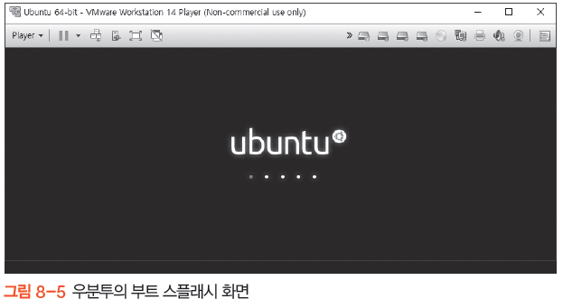
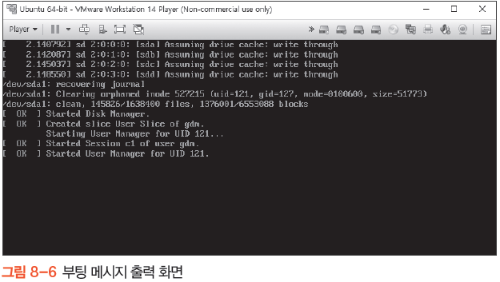
01 리눅스 시스템의 부팅
systemd 서비스 단계
우분투에서 systemd 서비스는 기존의 init 스크립트를 대체한 것으로 다양한 서비스를 동작
각 서비스가 시작하는 과정은 화면에 메시지로 출력
부트 스플래시 화면이 바로 종료되고 [그림 8-6]과 같이 메시지가 출력되는 화면으로 전환

Slide 12
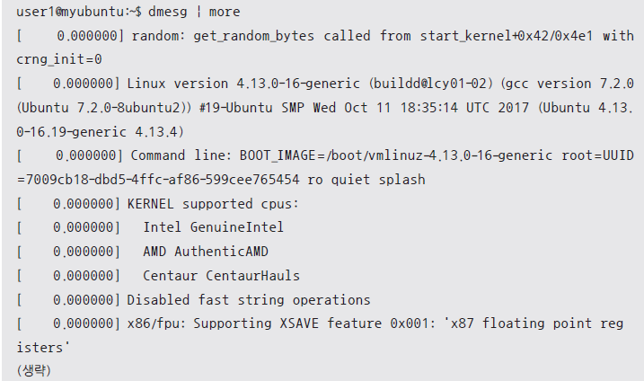
01 리눅스 시스템의 부팅
부팅 후 메시지 확인
부팅시 출력된 메시지는 dmesg 명령이나 more /var/log/boot.log 명령으로 확인 가능

Slide 13
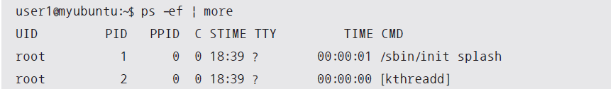
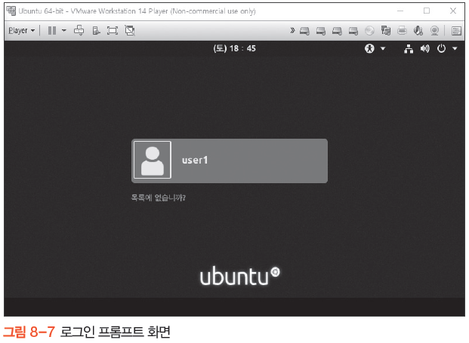
01 리눅스 시스템의 부팅
1번 프로세스
전통적으로 유닉스에서는 init 프로세스가 처음 생성된 프로세스로서 PID가 1번
로그인 프롬프트 출력
마지막으로 그래픽 로그인 시스템인
GDM(GNOME display manager)을 동작시키고,
로그인 프롬프트 출력

Slide 14
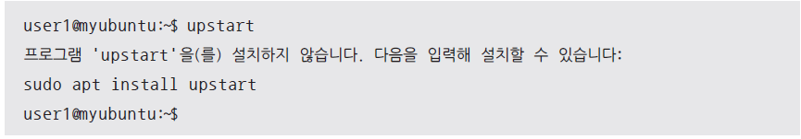
02 systemd 서비스
init 프로세스
init 프로세스는 스크립트를 순차적으로 실행하여 다른 프로세스를 동작
우분투는 14.10 버전까지 자체적으로 개발한 upstart를 기존의 init 대신 사용해왔으나 현재는 upstart를 기본적으로 설치하지 않음
upstart를 사용하려고 하면 다음과 같은 메시지가 출력

Slide 15
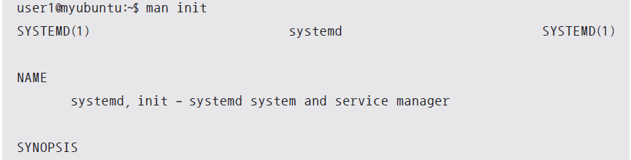
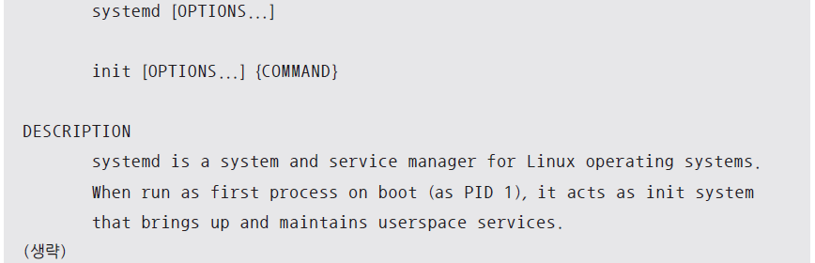
02 systemd 서비스
init 프로세스
init가 systemd로 대체

Slide 16
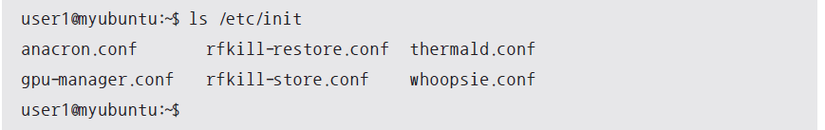
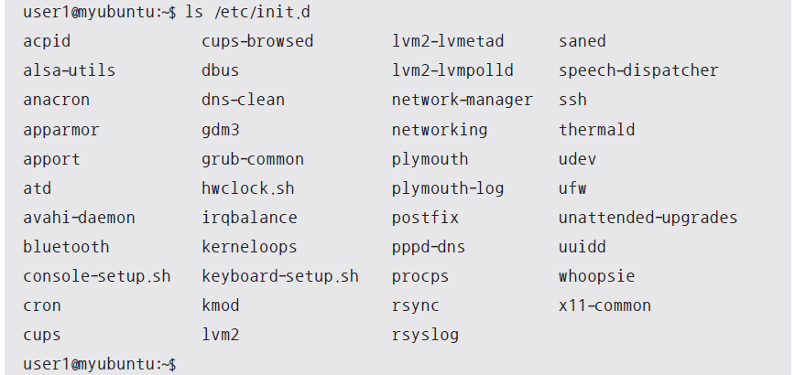
02 systemd 서비스
init 프로세스
upstart와 관련된 스크립트 파일은 /etc/init 디렉터리에 ‘작업명.conf ’ 파일로 구성
init와 관련된 스크립트 파일은 /etc/init.d 디렉터리에 있으며 아직 일부 서비스의 스크립트 파일이 남아 있음

Slide 17
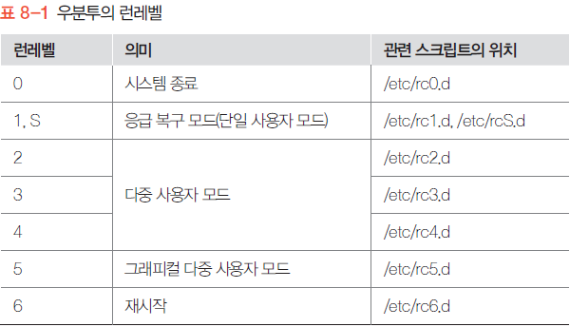
02 systemd 서비스
init 프로세스와 런레벨
init 프로세스에서 사용하던 런레벨(Run Level)의 개념에 대한 이해 필요
init는 시스템의 단계를 일곱 개로 정의하여 구분하고 각 단계에 따라 셸 스크립트를 실행하는데, 이 단계들을 런레벨이라고 함

Slide 18
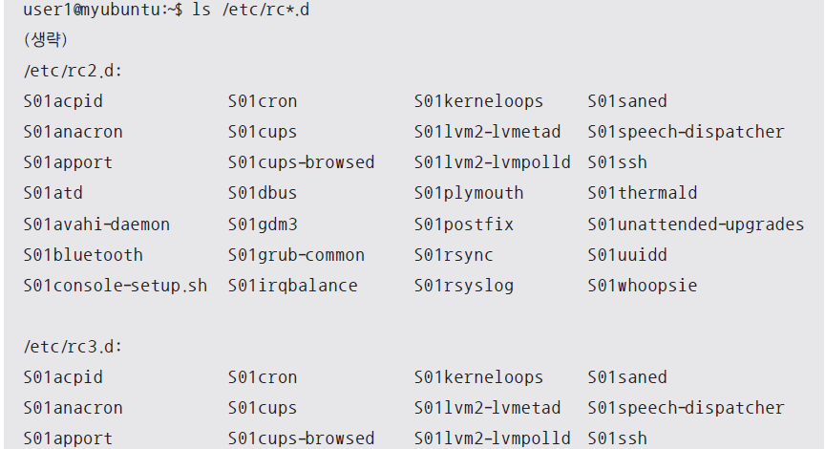
02 systemd 서비스
init 프로세스와 런레벨
런레벨 2, 3, 4번이 동일하다는 것은 /etc/rc2.d, /etc/rc3.d, /etc/rc4.d 디렉터리의 내용이 모두 같다는 것으로 알 수 있음

Slide 19
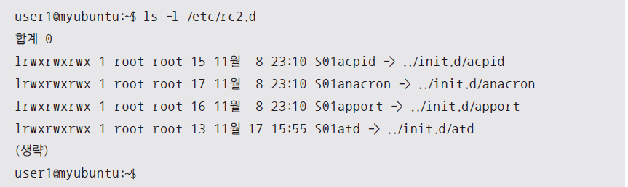
02 systemd 서비스
init 프로세스와 런레벨
런레벨별로 실행하는 스크립트 파일은 /etc/init.d 디렉터리에 있는 파일에 대한 심벌릭 링크

Slide 20
02 systemd 서비스
systemd의 기본 개념
systemd는 init 방식에 비해 다음과 같은 장점을 가지고 있음
소켓 기반으로 동작하여 inetd와 호환성을 유지한다.
셸과 독립적으로 부팅이 가능하다.
마운트 제어가 가능하다.
fsck 제어가 가능하다.
시스템 상태에 대한 스냅숏을 유지한다.
SELinux와 통합이 가능하다.
서비스에 시그널을 전달할 수 있다.
shutdown 전에 사용자 세션의 안전한 종료가 가능하다.

Slide 21
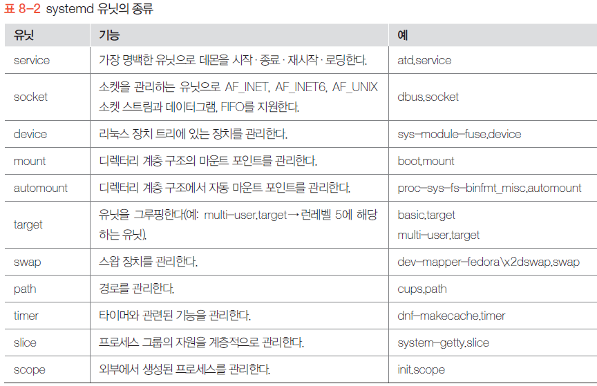
02 systemd 서비스
systemd 유닛
전체 시스템을 시작하고 관리하는 데 유닛(unit)이라 부르는 구성 요소를 사용
systemd는 관리 대상의 이름을 ‘서비스명.유닛 종류’의 형태로 관리
각 유닛은 같은 이름과 종류로 구성된 설정 파일과 동일한 이름을 사용
유닛과 관련한 보다 자세한 내용은 ‘man systemd.유닛명’으로 확인

Slide 22
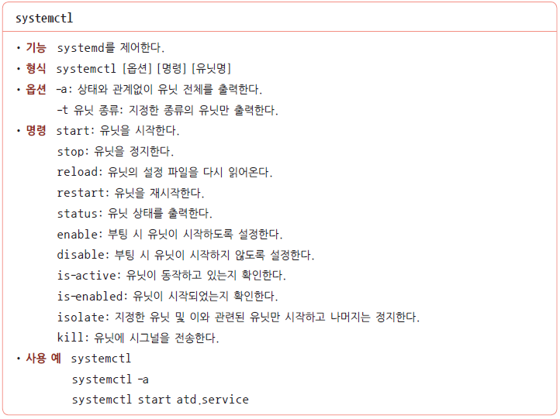
02 systemd 서비스
systemd 관련 명령
systemd 기반으로 서비스를 시작하거나 종료할 때 사용하는 명령: systemctl

Slide 23
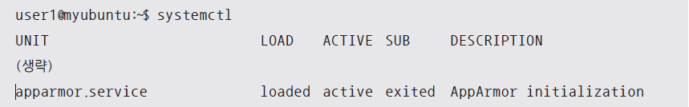
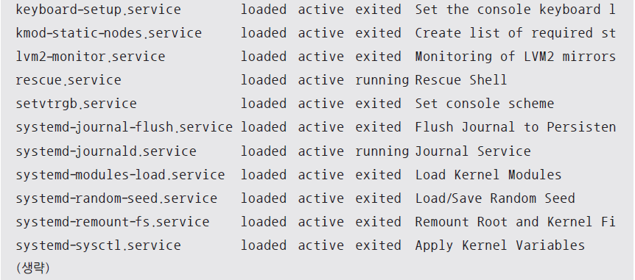
02 systemd 서비스
동작 중인 유닛 출력하기
옵션이나 명령 없이 systemctl 명령만 사용하면 현재 동작 중인 유닛이 출력

Slide 24
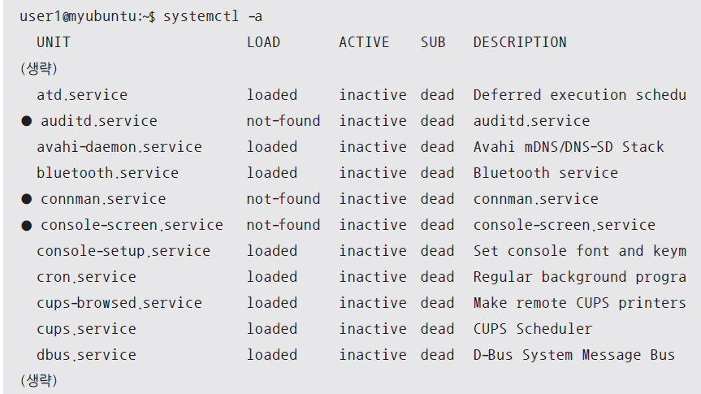
02 systemd 서비스
전체 유닛 출력하기: -a 옵션
systemctl 명령에 -a 옵션을 지정하면 전체 유닛이 출력

Slide 25
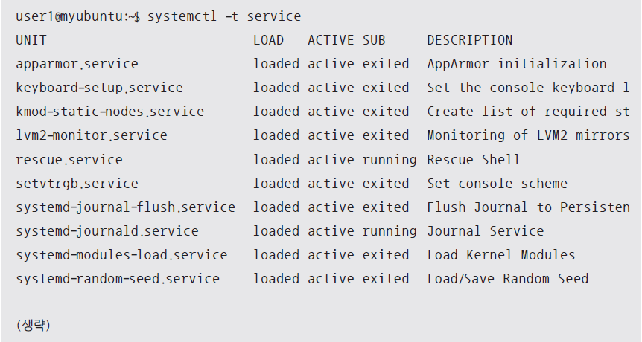
02 systemd 서비스
특정 유닛 출력하기: -t 옵션
특정 종류의 유닛만 출력하려면 -t 옵션을 사용
service 유닛만 출력한 예

Slide 26
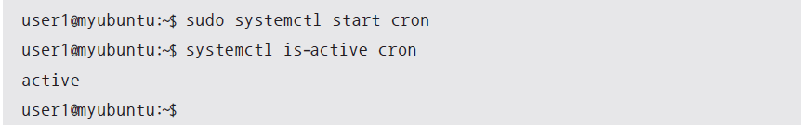
02 systemd 서비스
유닛 서비스 시작하기: start 명령
유닛 서비스를 시작하려면 start 명령을 사용
cron 유닛을 시작한 후 is-active 명령으로 동작 여부를 확인해보면 active 상태임을 알 수 있음

Slide 27
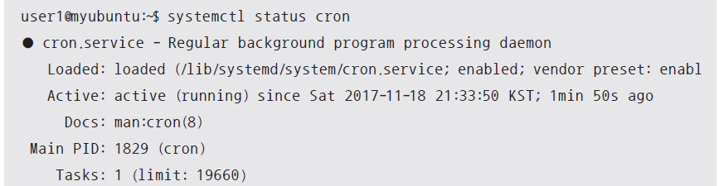
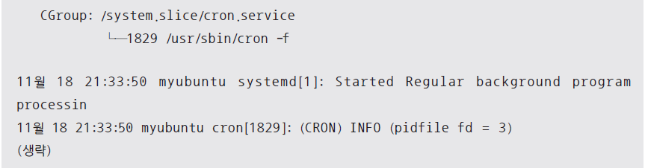
02 systemd 서비스
유닛 상태 확인하기: status 명령
유닛의 상태를 확인하려면 status 명령을 사용
cron.service의 상태를 출력한 예

Slide 28
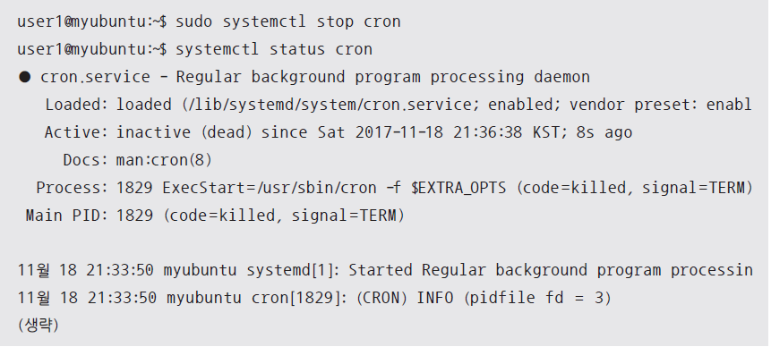
02 systemd 서비스
유닛 서비스 정지하기: stop 명령
유닛 서비스를 정지하려면 stop 명령을 사용
cron 유닛을 정지한 후 다시 status 명령으로 상태를 확인해보면 inactive(dead)

Slide 29
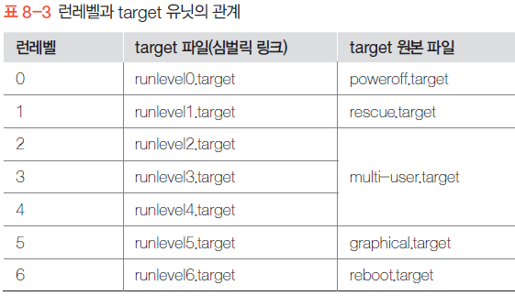

02 systemd 서비스
systemd와 런레벨
런레벨은 현재 시스템의 상태를 나타내는 한 자리 숫자(문자 S, s 포함)
이에 대응하는 systemd의 target 유닛은 [표 8-3]과 같이 제공
이 파일들은 /lib/systemd/system 디렉터리에 있음
현재 런레벨 확인하기 : runlevel 명령

Slide 30
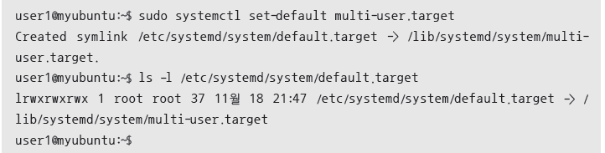
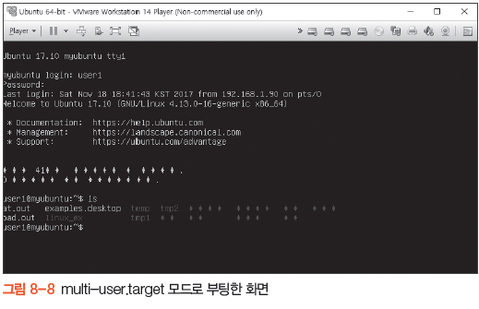
02 systemd 서비스
기본 target 지정하기
부팅할 때 동작할 기본 런레벨은 기본 target으로 바뀌었고, 다음과 같은 형식으로 지정
이 명령은 /etc/systemd/system 디렉터리 아래에 심벌릭 링크인 default.target이 가리키는 target 파일을 변경
현재 target인 graphical.target에서 multi-user.target으로 바꾸는 예

Slide 31
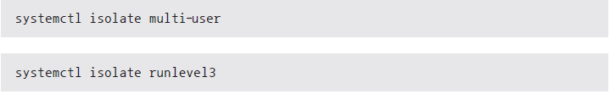
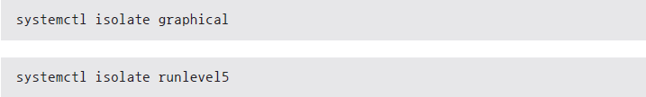
02 systemd 서비스
target 변경하기
systemd에서 런레벨을 변경하는 것도 isolate 명령으로 간단히 해결
multi-user.target(런레벨 3)으로 변경하려면 다음 명령 중 하나를 입력
graphical.target(런레벨 5)으로 변경하려면 다음 명령 중 하나를 사용

Slide 32


02 systemd 서비스
telinit, init 명령으로 런레벨 변경하기
init는 init 프로세스의 런레벨을 바꿀 때 사용하기도 함
현재 init는 systemd에 대한 심벌릭 링크
init 명령만 입력하면 다음과 같이 출력

Slide 33
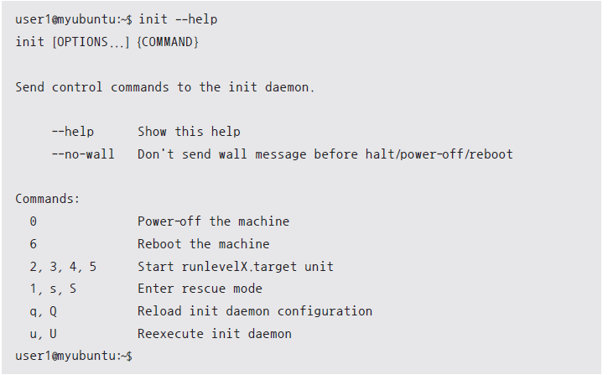
02 systemd 서비스
telinit, init 명령으로 런레벨 변경하기
init --help로 사용법을 알아보면 다음과 같이 출력

Slide 34
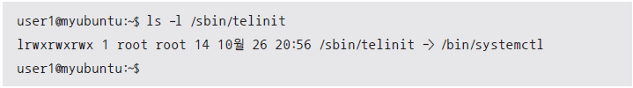
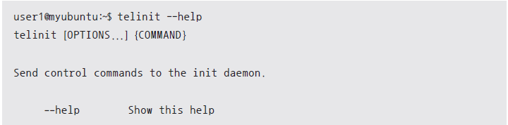
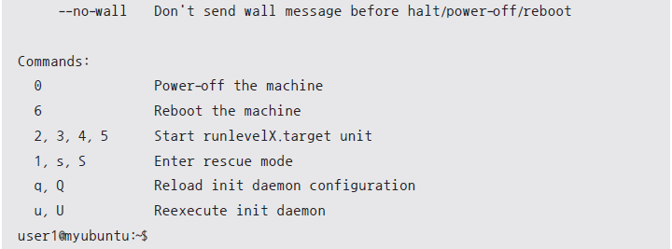
02 systemd 서비스
telinit, init 명령으로 런레벨 변경하기
런레벨을 바꾸는 명령으로 telinit
telinit 명령을 실행하면 init 명령과 같은 결과가 출력

Slide 35
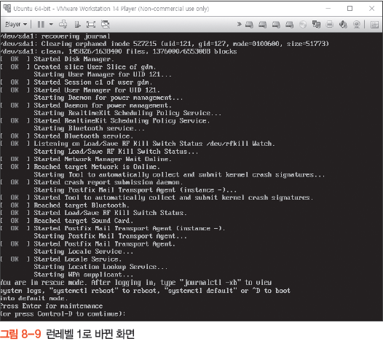
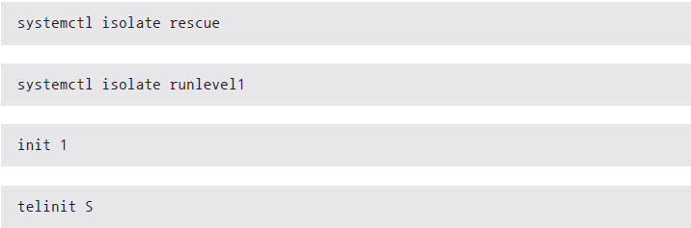
02 systemd 서비스
단일 사용자 모드로 전환하기: rescue.target(런레벨 1)
시스템에 문제가 있을 경우 시스템을 rescue.target 유닛(런레벨 1, 런레벨 S)으로 변경하여 점검
윈도의 안전 모드 같은 것으로, 다중 사용자 모드에서 시스템 관리자만 사용할 수 있는 단일 사용자 모드로 전환하는 것

Slide 36
03 리눅스 시스템의 종료
리눅스를 종료하는 방법
shutdown 명령을 사용한다.
halt 명령을 사용한다.
poweroff 명령을 사용한다.
런레벨을 0이나 6으로 전환한다(target을 전환한다).
reboot 명령을 사용한다.
전원을 끈다.

Slide 37
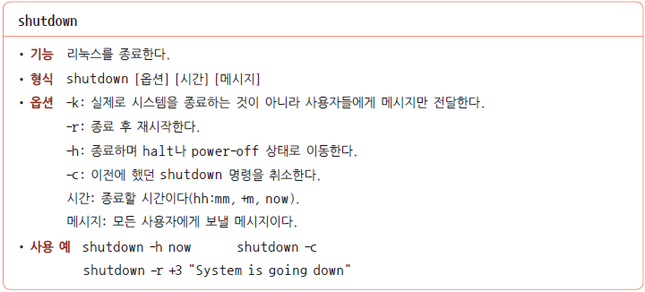
03 리눅스 시스템의 종료
shutdown 명령 사용하기
리눅스 시스템을 가장 정상적으로 종료하는 방법
shutdown 명령으로 시스템 즉시 종료하기
-h 옵션과 함께 현재 시간으로 지정

Slide 38
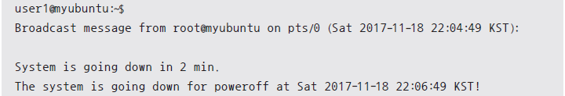

03 리눅스 시스템의 종료
셧다운한다는 메시지 보내고 종료하기
시스템을 종료할 때 shutdown 명령으로 메시지를 보낼 수 있음
사용자들이 메시지를 받고 정리할 시간이 필요하므로 시간을 now로 지정하면 안 되고 특정 시간을 지정
예: 2분 후에 종료한다는 메시지 발송
사용자 터미널 출력
shutdown 명령으로 시스템 재시작하기: -r 옵션 사용
3분 후에 시스템 재시작

Slide 39



03 리눅스 시스템의 종료
shutdown 명령 취소하기: -c 옵션
앞의 3분 후 재시작 명령 취소할 경우 메시지 출력
shutdown 메시지만 보내기: -k 옵션
-k 다음에 2를 지정하면 다른 사용자의 터미널에는 다음과 같은 메시지가 출력

Slide 40
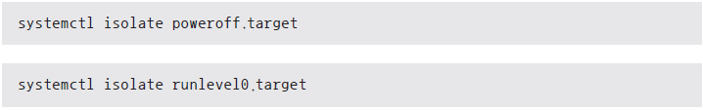
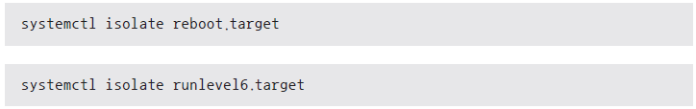
03 리눅스 시스템의 종료
런레벨 변경하여 종료하기
런레벨을 0으로 바꾸면 시스템이 종료
재시작하려면 런레벨을 6으로 변경
systemd로 종료하기
systemd에서 target 유닛을 변경하면 시스템을 종료하거나 재시작 가능
시스템 재시작하기

Slide 41
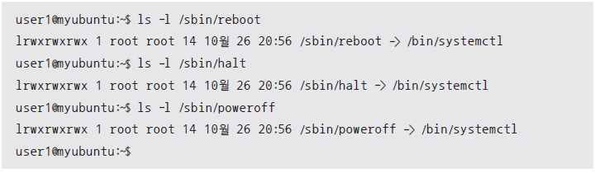
03 리눅스 시스템의 종료
기타 시스템 종료 명령
시스템을 종료하거나 재시작하기 위해 사용할 수 있는 명령: reboot , halt, poweroff
이러현 명령은 모두 systemctl의 심벌릭 링크
reboot, halt, poweroff 명령은 /var/log/wtmp 파일에 시스템 종료 기록을 남기고 시스템을 종료하거나 재시작
사용할 수 있는 옵션
-n: 재시작이나 종료 전에 sync를 호출하지 않는다.
-w: 실제로 재시작하거나 종료하지는 않지만 wtmp 파일에 기록을 남긴다.
-d: wtmp 파일에 기록을 남기지 않는다. -n 옵션은 -d 옵션을 포함한다.
-f : 강제로 명령을 실행하며 shutdown을 호출하지 않는다.
-p: 시스템의 전원을 끈다.

Slide 42
04 데몬 프로세스
데몬(daemon)
리눅스의 백그라운드에서 동작하면서 특정한 서비스를 제공하는 프로세스
리눅스 시스템에서 동작하는 각종 서비스를 제공하는 프로세스들이 바로 데몬
데몬의 동작 방식
독자형(standalone)
시스템의 백그라운드에서 서비스별로 항상 동작
자주 호출되는 데몬이 아니라면 시스템의 자원을 낭비할 우려
슈퍼데몬에 의한 동작 방식
평소에는 슈퍼데몬만 동작하다가 서비스 요청이 오면 슈퍼데몬이 해당 데몬을 동작 시킴
독자형보다는 서비스에 응답하는 데 시간이 약간 더 걸릴 수 있지만 자원을 효율적으로 사용한다는 장점
슈퍼데몬
유닉스에서 슈퍼데몬의 이름은 inetd
우분투에서는 보안 기능이 포함된 xinetd를 사용

Slide 43
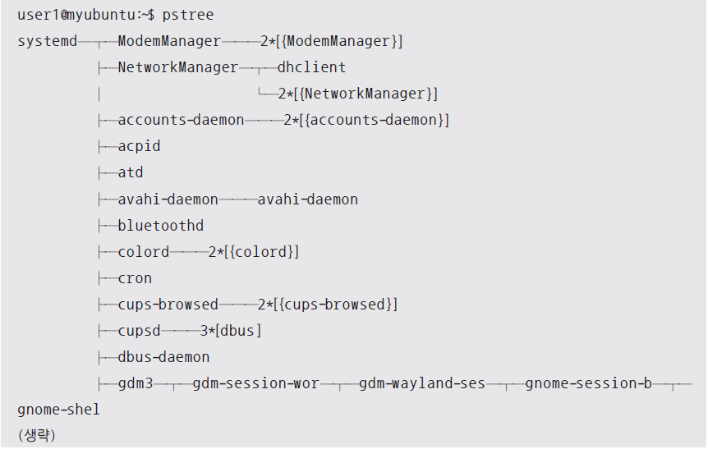
04 데몬 프로세스
데몬의 조상 : systemd와 커널 스레드 데몬
systemd 데몬
대부분의 프로세스의 조상 프로세스
pstree 명령으로 확인

Slide 44
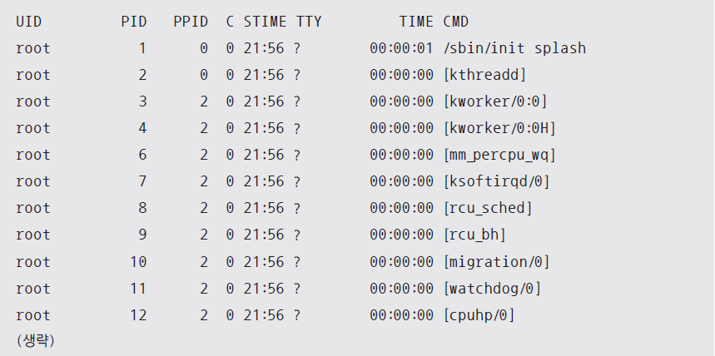
04 데몬 프로세스
커널 스레드 데몬
커널의 일부분을 프로세스처럼 관리하는 데몬
ps 명령으로 확인했을 때 대괄호([ ])로 둘러싸여 있는 프로세스들
예전에는 대부분 k로 시작했으나 요즘은 이를 반드시 준수하지는 않음
커널 데몬은 대부분 입출력이나 메모리 관리, 디스크 동기화 등을 수행하며 대체로 PID가 낮은 번호로 할당
커널 데몬을 동작시키는 조상 데몬은 커널 스레드 데몬(kthreadd): PID 2번

Slide 45
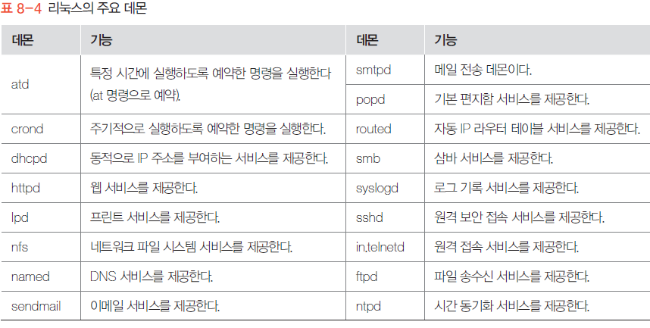
04 데몬 프로세스
주요 데몬

Slide 46
05 부트 로더
GRUB의 개요
‘grand unified bootloader’의 약자로, 리눅스의 전통적인 부트 로더인 LILO의 단점을 보완하여 GNU 프로젝트의 일환으로 개발
GRUB는 LILO에 비해 다음과 같은 장점을 가지고 있음
LILO는 리눅스에서만 사용이 가능하지만 GRUB는 윈도에서도 사용할 수 있다.
LILO에 비해 설정과 사용이 편리하다.
부팅 시에 명령을 사용하여 수정이 가능하다.
멀티 부팅 기능을 지원한다.
GRUB의 가장 최신 버전은 GRUB2로 우분투에서 기본 부트 로더로 사용

Slide 47
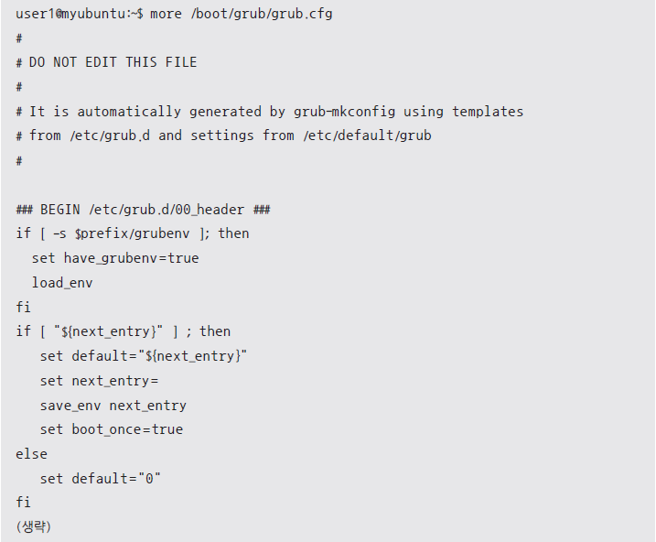
05 부트 로더
GRUB2 관련 디렉터리와 파일
/boot/grub2/grub.cfg 파일: 기존의 menu.lst 파일을 대체하는 기본 설정 파일

Slide 48


05 부트 로더
GRUB2 관련 디렉터리와 파일
/etc/grub.d 디렉터리: GRUB 스크립트를 가지고 있으며 GRUB의 명령이 실행될 때 순서대로 읽혀 grub.cfg 파일이 생성
/etc/default/grub 파일: GRUB 메뉴 설정 내용이 저장

Slide 49

05 부트 로더
암호 복구하기
시스템 재시작하기: 부팅할 때 GRUB 메뉴 초기 화면이 출력

Slide 50

05 부트 로더
암호 복구하기
GRUB 편집 모드로 전환하기: GRUB Boot Menu가 출력될 때 재빨리 ‘e’ 키를 눌러서 편집 모드로 전환

Slide 51


05 부트 로더
암호 복구하기
단일 사용자 모드로 수정하기
리눅스 커널 정보가 있는 행에서 ‘ro quiet splash $vt_handoff’를 ‘rw init=/bin/bash’로 수정

Slide 52

05 부트 로더
암호 복구하기
F10키를 눌러 재시작하면 root 계정으로 동작
재부팅하기: reboot -f 명령으로 시스템을 재시작했을 때 GRUB 화면 출력. 이 상태에서 Enter 키를 눌러 우분투 부팅

Slide 53

05 부트 로더
복구 모드로 부팅하기
어떤 이유에서든 우분투가 부팅되지 않는다면 복구 모드로 부팅하는 것이 유용
복구 모드에서는 root 계정으로 로그인하여 시스템의 복구에 필요한 작업을 수행할 수 있음
복구 모드 선택하기: 시스템 재시작-GRUB 메뉴 초기 화면-‘Ubuntu용 고급 설정’-recovery mode

Slide 54

05 부트 로더
복구 모드로 부팅하기
root 항목 선택하기
root 항목을 선택

Slide 55

05 부트 로더
복구 모드로 부팅하기
root로 로그인하기

Slide 56
05 부트 로더
복구 모드로 부팅하기
다시 마운트하기
root 파일 시스템이 읽기 전용으로 마운트되었으므로 읽기·쓰기가 가능하도록 다시 마운트하고 작업
재시작하기
작업이 완료되면 reboot -f 명령으로 리눅스를 재시작

